Slide 1
DOMENE-DREVET DESIGN
MODELLERING MODULARISERING ORGANISERING
@EINARWH

Slide 2
EVENTSTORMING HANDLER OM DET STORE BILDET

Slide 3
ALLE SKAL SNAKKE SAMMEN
Notes:
?

Slide 4
ÉN STOR MODELL?
Notes:
?

Slide 5
ETT FELLES SPRÅK?
Notes:
?

Slide 6
BDUF?
Notes:
?

Slide 7
NEI

Slide 8
ALLE KAN IKKE SNAKKE SAMMEN HELE TIDEN
Notes:
?

Slide 9
EVENTSTORMING
CONQUER AND DIVIDE AND CONQUER
MODELLERING
PROFIT
Notes:
?

Slide 10
VI MÅ PARTISJONERE DOMENET
Notes:
Vi må finne en måte å partisjonere domenet på.

Slide 11
VI MÅ PARTISJONERE ORGANISASJONEN
Notes:
Og tilsvarende må vi finne en måte å partisjonere organisasjonen på.

Slide 12
CONWAYS LOV IGJEN
Notes:
Dette her er egentlig to sider av samme sak. Det er det Conways lov egentlig sier.

Slide 13
ALLE KAN IKKE TENKE PÅ ALT HELE TIDEN
Notes:
Alle kan ikke tenke på alt hele tiden. Alle kan ikke snakke med alle om alt.

Slide 14
ALLE KAN IKKE SNAKKE MED ALLE OM ALT
Notes:
Alle kan ikke tenke på alt hele tiden. Alle kan ikke snakke med alle om alt.

Slide 15
BOUNDED CONTEXT
Notes:
Og da kommer vi til det som heter bounded context i domene-drevet design.

Slide 16
GYLDIGHETSOMRÅDE FOR EN MODELL OG ET SPRÅK
Notes:
En bounded context er et gyldighetsområde for en modell og et språk. Vi har noen sånne i NRK TV i dag. Vi snakker om avspilling for eksempel, det er en bounded context. Eller vi snakker om katalog.

Slide 17
HVORFOR BOUNDED?
Notes:
Hvorfor bounded? En bevisst avgrensning. Tydelig grense mot andre modeller!

Slide 18
STRATEGISK VALGT GRENSE
Notes:
?

Slide 19
UNNGÅ Å MODELLERE HELE VERDEN
Notes:
Formålet er at vi skal unngå å modellere hele verden. Og det er flere grunner til det. Den viktigste er egentlig ikke at modellen blir stor, men at den blir dårlig.

Slide 20
TO VANLIGE MODELLERINGSFEIL
Notes:
Det er to veldig vanlige feil man kan gjøre når man skal drive modellering.

Slide 21
#1 Å PRØVE Å FINNE ELEFANTENS SANNE NATUR
Notes:
Den første er at man tror man skal finne fram til elefantens sanne natur. Dere har sikkert hørt historien om elefanten og de blinde mennene. Og så er liksom moralen i den historien at hver

Slide 22
#2 Å TRO AT DET BARE FINNES ÉN MODELL AV DOMENET
Notes:
Det andre er litt relatert – det er å tro at det bare finnes én riktig modell av domenet.

Slide 23
MODELLER ER IKKE SANNE ELLER GALE
Notes:
?

Slide 24
MODELLER ER NYTTIGE FORENKLINGER
Notes:
?

Slide 25
MODELLER ER MER ELLER MINDRE EGNET
Notes:
?

Slide 26
MODELLER ER MER ELLER MINDRE NYTTIGE
Notes:
?

Slide 27
MODELLER ER LOKALE
Notes:
?

Slide 28
UBIQUITOUS LANGUAGE
Notes:
Det neste DDD-begrepet jeg vil snakke om er ubiquitous language. Ubiquitous betyr allestedsnærværende.

Slide 29
FELLES OG ENTYDIG SPRÅK INNEN EN BOUNDED CONTEXT
Notes:
Det er et felles og entydig språk innen en bounded context.

Slide 30
HVORFOR ER SPRÅK SÅ VIKTIG?
Notes:
Men man kan kanskje lure på hvorfor språk er så viktig i DDD.

Slide 31
HISTORIEN OM EQUEST
Notes:
Jeg har lyst til å fortelle en liten historie som eksempel. Den handler om et produkt som heter Equest.

Slide 32
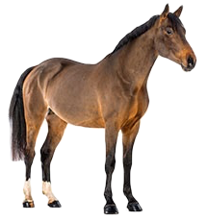
EN HEST
Notes:
Equest håndterer entiteter av denne typen. Det er en softwaresuite for hesteeiere, og håndterer alt mulig som hesteeiere driver med. Jeg vet ikke så mye om hester, men man kan tenke seg at det er avl, hesteløp, parader, og denslags. Og så må hestene mates og stelles, selvfølgelig. Uansett, Equest er en stor suksess i markedet.

Slide 33
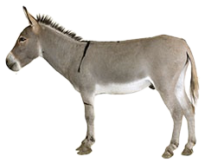
EN NY HEST
Notes:
Det er en så stor suksess at produkteieren bestemmer at det er på tide å utvide produktet og prøve å kapre større markedsandeler, ved å håndtere en ny type hest.

Slide 34
EN KORT, STERK OG STA HEST
Notes:
Det er en veldig interessant type hest. Sammenlignet med andre hester pleier de å være korte, sterke. De har også et rykte på seg for å være sta. Men noen sier at det bare er fordi de er ekstra smarte hester. De har sterk selvbevissthet og vil ikke gjøre noe som virker skadelig for dem.

Slide 35
EN HEST?
Notes:
Og det er flott og fint, alle er enige om at produktet kan tilpasses til å håndtere denne nye typen hest også. Men det har en litt snodig effekt på samtaler og diskusjoner i teamet, for hva mener vi egentlig nå når vi sier «hest»?

Slide 36
EN HEST?
Notes:
Er det bare den gode, gamle typen hest?

Slide 37
EN HEST?
+
Notes:
Eller er det både den gamle og den nye typen hest? Noen ganger mener vi det ene, noen ganger mener vi det andre, og det kan være ganske forvirrende. Det er ikke alltid vi er helt sikre på hva vi mener.

Slide 38
EN VANLIG HEST
Notes:
Så derfor begynner vi å bruke adjektiver. Dette er nå en vanlig hest.

Slide 39
EN ALMINNELIG HEST
Notes:
Eller også en alminnelig hest.

Slide 40
EN TYPISK HEST
Notes:
En typisk hest kan man kalle det.

Slide 41
EN EKTE HEST
Notes:
Eller til og med en ekte hest.

Slide 42
EN GAMMELDAGS HEST
Notes:
Noen foretrekker å kalle det en gammeldags hest.

Slide 43
EN OPPRINNELIG HEST
Notes:
Eller en opprinnelig hest.

Slide 44
EN HEST-HEST
Notes:
Min favoritt er denne.

Slide 45
if (horse.IsShort && horse.IsStubborn) {
// Logic for the new horse case.
}
else
{
// Regular horse code here.
}
Notes:
I koden kan vi sjekke og lage forgreninger i de tilfellene hvor vi ikke kan behandle den nye hesten og hest-hesten likt, når forretningslogikken er forskjellig for de to typene av hest.

Slide 46
BUGS!
Notes:
Og det går for så vidt ganske bra, men det viser seg at det dukker opp noen feil i produksjon. Hvordan kan det ha seg? Det viser seg at noen hesteeiere har gammeldagse hester som er korte, sterke og sta, uten at det gjør dem til nye hester. Så de hestene får feil logikk.

Slide 47
if (horse.IsShort &&
horse.IsStubborn &&
horse.Sound == Sound.HeeHaw)
{
// Logic for the new horse case.
}
else
{
// Regular horse code here.
}
Notes:
Men det er klart, utviklerne i equest er både pragmatiske og kreative, og de finner ut at disse nye hestene også lager en distinkt lyd. De sier «i-haa» mens de opprinnelige hestene sier noe annet, de knegger. Og det ser ut til å fikse feilene, selv om koden er litt mindre elegant enn den pleide å være i gode, gamle dager. Men det funker.

Slide 48
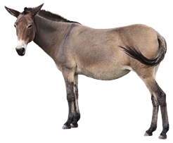
EN NY NY HEST
Notes:
Det funker faktisk så bra at produkteieren vil utvide kundemassen ytterligere, ved å håndtere denne nye nye typen hest. Hva slags hest er det spør du kanskje. Det r i tilfelle et helt utmerket spørsmål.

Slide 49
EN SÅNN HEST SOM ER AVKOMMET AV EN VANLIG HEST-HEST
OG EN KORT OG STERK OG STA HEST SOM SIER HI-HÅÅ
Notes:
Svaret er at det er en sånn hest som er avkommet av en vanlig hest-hest og en kort og sterk og sta hest som sier i-haa. Og produkteieren er veldig entusiastisk, for dette må jo være trivielt å implementere. Vi har jo allerede koden for den typiske hesten og den andre hesten, så en hest som er en slags mellomting må jo være trivielt å håndtere.
Denne her er vanskelig å snakke om i møter! Du prøver desperat å finne på nye ord, du spør om vi ikke kan kalle den en «halv i-haa» selv om du skjønner det er et rart navn. Men det er ingen som begynner å bruke det begrepet. Man sier bare hest, og så fyller man på med oppramsing av hestens egenskaper hver gang det blir forvirring.

Slide 50
if (horse.IsShort &&
horse.IsStubborn &&
horse.Sound == Sound.HeeHaw) ||
(horse.Sire.IsShort &&
horse.Sire.IsStubborn &&
horse.Sire.Sound == Sound.HeeHaw) ||
(horse.Dam.IsShort &&
horse.Dam.IsStubborn &&
horse.Dam.Sound == Sound.HeeHaw))
{
// Logic for both the new horse
// and the new-new horse!
} else
{
// Really regular horse code here.
}
Notes:
Men selv om det er vanskelig å snakke om disse hestene, så kan du fremdeles skrive kode for dem! Kanskje det ikke er så ille, du kan jo bare oversette mentalt mellom det folk sier og det du tror de mener basert på kontekst.

Slide 51
BUGS!
Notes:
Men koden har blitt mer komplisert, og det dukker opp flere feil.

Slide 52
ER DET MOREN ELLER FAREN TIL DENNE HESTEN
SOM ER KORT OG STERK OG STA OG SIER HI-HÅÅ?
Notes:
Men hvorfor blir det feil? Det viser seg at det har noe å si om det er moren eller faren til denne hesten som er kort og sterk og sta og sier i-haa. Det er ikke så rart at du ikke undersøkte det før du skrev koden, for du ante jo ikke at det har noe å si. Men det har det. Det er bare en av disse som kan få avkom. Og det er naturligvis viktig for de som driver med avl.

Slide 53

«TEKNISK GJELD»
Notes:
På dette tidspunktet bruker du som utvikler begrepet «teknisk gjeld» stadig oftere. Men du jobber hardt og fikser bugs og kundene blir fornøyd. Det gjør for så vidt produkteier også, selv om hun synes det tar lang tid. Hun lurer på om du kanskje har mistet litt av gnisten og at Equest burde få inn noen nye, mer energiske utviklere.

Slide 54
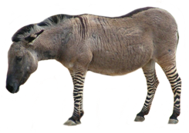
EN NY NY NY HEST
Notes:
Men uansett beveger forretningen seg videre til stadig nye markeder.

Slide 55


Slide 56
SPRÅK ER VIKTIG!
Notes:
Moralen med denne historien er at språk er viktig. Det er språk som er verktøyet vi bruker både når vi skal kommunisere og når vi skal tenke, og da må språket være skarpt og presist.

Slide 57
SPRÅK ER VANSKELIG!
Notes:
Det er også veldig vanskelig.

Slide 58
EN HISTORIE OM NRK TV
Notes:
Jeg tenkte å fortelle en historie fra NRK TV også.

Slide 59
HVA ER EN TV-SERIE?
Notes:
Vi slipper å bry oss om hester, men vi tenker jo mye på TV-serier. Hva er en TV-serie for noe?

Slide 60

EN TV-SERIE
Notes:
Dette er en TV-serie. Det er en sånn type TV-serie som har en begynnelse og en slutt. Den har episoder som er koblet sammen av en historie. Man ser episodene i rekkefølge, fra den første til den siste. Ellers kan det bli forvirrende.

Slide 61
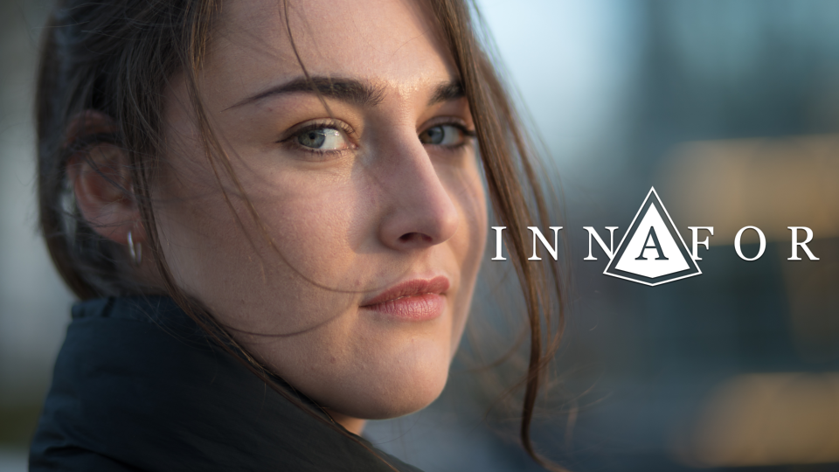
EN ANNEN TYPE TV-SERIE
Notes:
Her har vi en annen type TV-serie. Her er det frittstående episoder, og du kan se ting i den rekkefølgen du vil. Kanskje du bare vil se en episode.

Slide 62
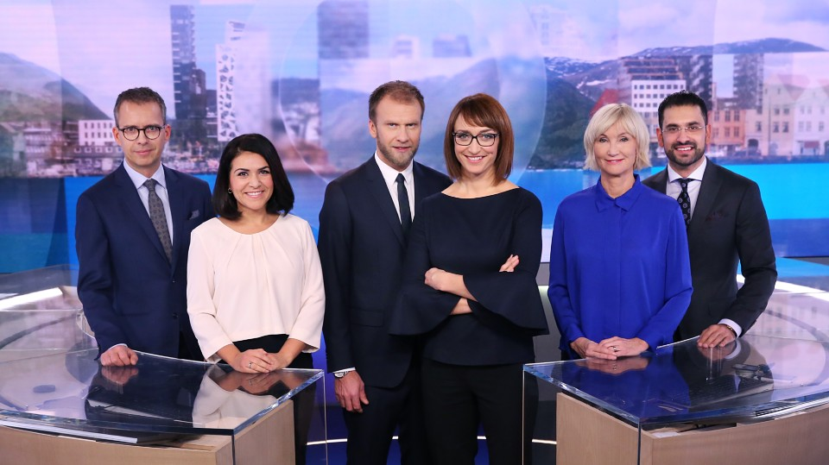
ER NYHETENE EN TV-SERIE?
Notes:
Vi snakker ofte om nyhetene som en slags TV-serie også, og hvis man ser i koden, så ser man det begrepet. Men det er jo egentlig mer som et repeterende program som kommer i stadig nye utgaver av seg selv. Som regel er man mest interessert i siste sending. Det føles rart å snakke om episoder, for det er jo ikke helt det.

Slide 63
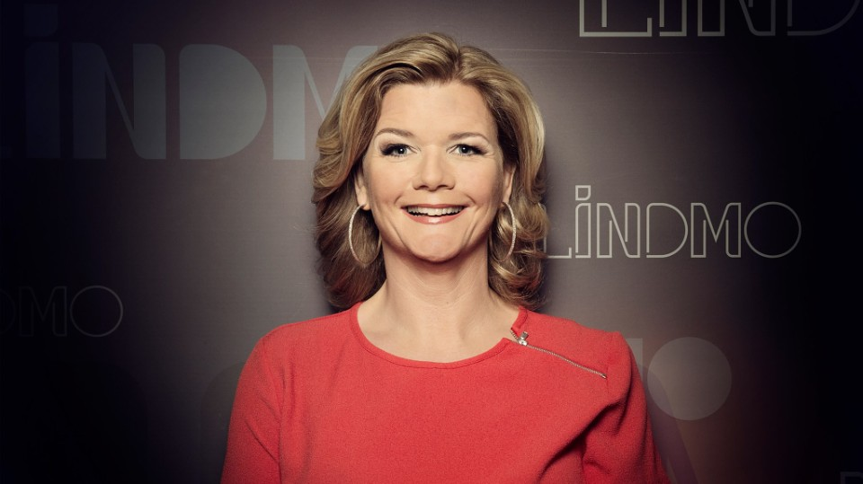
HVA MED TALKSHOWS?
Notes:
Talkshows minner litt om nyhetene, på den måten at det er en strøm av programmer.

Slide 64
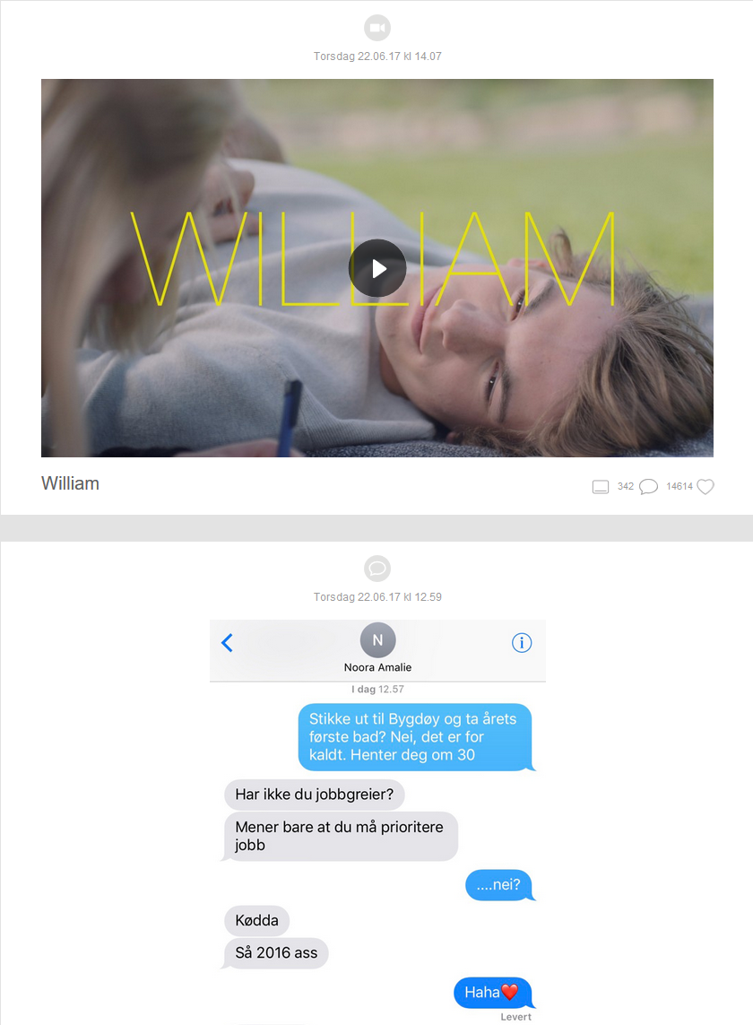
SKAM?
Notes:
Men så er det sånt som dette da. Dette er SKAM, som er en TV-serie, men også et slags online univers med kontoer på sosiale medier, publisering av bilder av tekstmeldinger og små klipp. Disse klippene ble sydd sammen til episoder i ettertid.

Slide 65
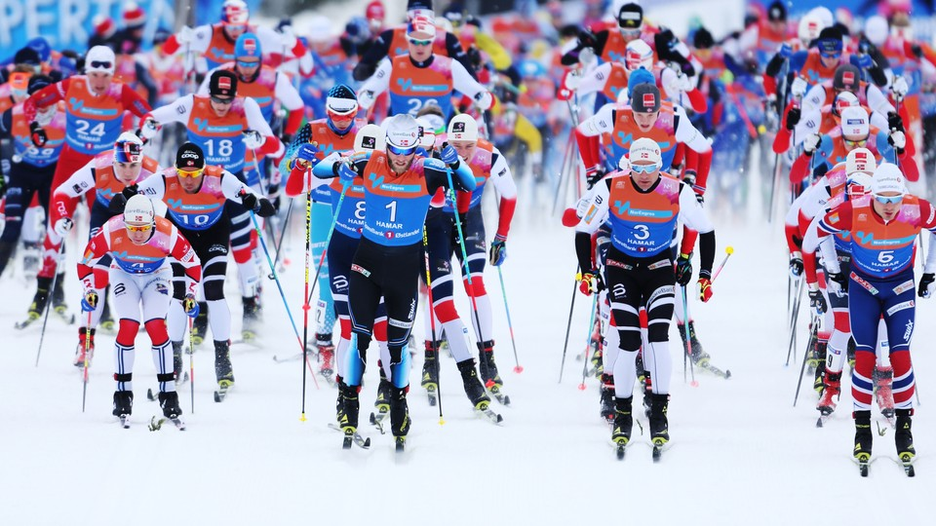
LANGRENN?
Notes:
Er langrenn en TV-serie?

Slide 66
HVOR MANGE TYPER TV-SERIER FINNES DET?
Notes:
Så en ting man kan gruble lenge på er «hvor mange typer TV-serier finnes egentlig?» Det er litt som å spørre seg hvor mange typer hester som finnes

Slide 67
FEIL SPØRSMÅL!
Notes:
Men det er jo feil spørsmål!

Slide 68
HVA ER DET HENSIKTSMESSIG Å TENKE PÅ SOM TV-SERIER?
Notes:
Det er mer et spørsmål om hva det er hensiktsmessig å tenke på som TV-serier, og om det finnes andre begreper vi burde bruke i tillegg.

Slide 69
ER TV-SERIE RIKTIG BEGREP?
Notes:
Er TV-serie riktig begrep å bruke for denne typen innhold?

Slide 70
HVILKE BEGREPER ER NYTTIGE FOR OSS I VÅR KONTEKST?
Notes:
Det vi burde finne ut av er hvilke begreper som er nyttig for oss i vår kontekst. Det er en aktiv og pågående prosess, for vi kan jo få nye typer innhold. SKAM, for eksempel, var jo noe helt nytt.

Slide 71
HVORDAN KAN VI GJØRE DET LETT FOR OSS SELV Å UTTRYKKE OSS PRESIST?
Notes:
Så det vi burde fokusere på er å gjøre det som lett som mulig for oss selv å uttrykke oss presist. Og det

Slide 72
HVA VIL VI UTTRYKKE?
Notes:
Og da må man finne ut hva det er vi ønsker å uttrykke. Det kan vi bare gjøre ved å prøve å uttrykke oss, merke friksjonen, og prøve å forbedre språket vårt.

Slide 73
UTVIKLING AV ET PRESIST DOMENE-SPRÅK
Notes:
Det vi ønsker er et presist domene-språk som minimerer misforståelser.

Slide 74
FELLES SPRÅK FOR TEAMET
Notes:
Det er et felles språk som vi vil at hele teamet skal bruke, og som hele teamet skal ha et aktivt forhold til. Det vil si at alle i teamet skal bidra til å forbedre språket der hvor det er friksjon eller ting knekker sammen. Hvis noe er vanskelig å snakke presist om, er det et tegn på at språket ikke er godt nok.

Slide 75
FELLES SPRÅK FOR DET KRYSSFUNKSJONELLE TEAMET
Notes:
Det er viktig at det er delt av hele teamet, og ikke bare er noe utviklerne driver med fordi de skal skrive kode.

Slide 76
UNNGÅ «StAMMESPRÅK»
Notes:
Vi vil unngå stammespråk innad i ulike grupper.

Slide 77
UNNGÅ OVERSETTELSER
Notes:
Vi vil ikke ha oversettelser for eksempel fra UX-språk til utvikler-språk.

Slide 78
UNNGÅ FLERTYDIGHETER
Notes:
Vi vil unngå flertydigheter, altså at det som tilsynelatende er ett ord betyr subtilt forskjellige ting.

Slide 79
UNNGÅ SKINN-ENIGHETER
Notes:
Vi vil også unngå skinn-enigheter, der vi tror vi snakker om det samme men egentlig misforstår hverandre.

Slide 80
DETTE ER SKIKKELIG VIKTIG OG SKIKKELIG VANSKELIG
Notes:
Dette her er skikkelig vanskelig, men det er også veldig viktig.

Slide 81
DET ER VANSKELIG Å ENDRE PÅ EGEN SPRÅKBRUK
Notes:
Ikke minst er det vanskelig å endre på egen språkbruk. Man må liksom se seg selv utenfra, observere hvilke begreper man tenker og snakker med, og begynne å bruke andre begreper.

Slide 82
SPRÅK ER DET VI TENKER MED
Notes:
?

Slide 83
VI MÅ KUNNE ENDRE PÅ BYGGEKLOSSENE I HODET
Notes:
?

Slide 84
ALLE PÅ TEAMET MÅ VÆRE BEVISST PÅ SPRÅKBRUKEN
Notes:
?

Slide 85
VÅRE MENTALE MODELLER BYGGES OPP AV DET FELLES SPRÅKET
Notes:
?

Slide 86
BRUKSTILFELLER SKAL UTTRYKKES I DET FELLES SPRÅKET
Notes:
?

Slide 87
KODEN SKAL BRUKE BEGREPER FRA DET FELLES SPRÅKET
Notes:
?

Slide 88
ET LEVENDE SPRÅK
Notes:
?

Slide 89
EN LEVENDE MENTAL MODELL
Notes:
?

Slide 90
VÆR PÅ UTKIKK ETTER STEDER DER DISKUSJONEN LUGGER!
Notes:
?

Slide 91
FRUSTRASJON OG IRRITASJON ER SYMPTOMER PÅ ET MANGELFULLT SPRÅK
Notes:
?

Slide 92
TEAMET?
Notes:
?

Slide 93
HVA HAR TEAMET MED BOUNDED CONTEXT Å GJØRE?
Notes:
?

Slide 94
HVOR STOR ER EN BOUNDED CONTEXT?
Notes:
?

Slide 95
HVOR STORT ER ET TEAM?
Notes:
?

Slide 96
CONTEXT BOUNDARY KAN OGSÅ VÆRE EN TEAMGRENSE
Notes:
?

Slide 97
HVA KOMMER FØRST?
Notes:
?

Slide 98
LA DEN STRATEGISKE PARTISJONERINGEN AV DOMENET DRIVE TEAM-INNDELINGEN
Notes:
?

Slide 99

TEAM TOPOLOGIES
Notes:
?

Slide 100
DOMENE-DREVET ORGANISASJONS-DESIGN
Notes:
?

Slide 101
KOGNITIV LAST
Notes:
?

Slide 102
BOUNDED CONTEXT
Notes:
?

Slide 103
TEAM CONTEXT?
Notes:
?

Slide 104
AUTONOMY CONTEXT?
Notes:
?

Slide 105
HVA SKJER VED GRENSEN?
Notes:
?

Slide 106
HVORDAN FORHOLDER KONTEKSTER SEG TIL HVERANDRE?
Notes:
?

Slide 107
CONTEXT MAP
Notes:
?

Slide 108
EKSPLISITTE GRENSESTRATEGIER
Notes:
?

Slide 109
PROBLEMSTILLINGER
Notes:
?

Slide 110
HVOR STOR GRAD AV OVERLAPP ER DET MELLOM MODELLENE?
Notes:
?

Slide 111
HVA ER STYRKEFORHOLDET MELLOM TEAMENE?
Notes:
?

Slide 112
HVOR STOR INNFLYTELSE HAR MAN PÅ DEN ANDRE MODELLEN?
Notes:
?

Slide 113
HVOR STOR INNFLYTELSE HAR MAN PÅ DET ANDRE TEAMET?
Notes:
?

Slide 114
BOUNDED CONTEXT
Notes:
?

Slide 115
BOUNDED CONTEXT
Notes:
?

Slide 116
BOUNDED CONTEXT
Notes:
?

Slide 117
ANTI-CORRUPTION LAYER

Slide 118
ISOLERENDE LAG MELLOM EGEN KONTEKST OG EKSTERN KONTEKST
Notes:
?

Slide 119
BESKYTTE MODELLEN OG SPRÅKET MOT EKSTERN PÅVIRKNING
Notes:
?

Slide 120
UNNGÅ AT ANDRES BEGREPER OG HENSYN LEKKER INN I EGEN KONTEKST
Notes:
?

Slide 121
HVORFOR ISOLERE?
Notes:
?

Slide 122
INTEGRITET OG SELVSTENDIGHET
Notes:
?

Slide 123
TRENGER IKKE Å VÆRE NOE GALT MED DEN ANDRE KONTEKSTEN
Notes:
?

Slide 124
DEN ANDRE KONTEKSTEN FOKUSERER PÅ Å LØSE ET ANNET PROBLEM
Notes:
?

Slide 125
HVORFOR ELLERS ER DET TO KONTEKSTER OG TO MODELLER?
Notes:
?

Slide 126
EKSEMPEL
Notes:
?

Slide 127
SILJE-PROSJEKTET FOR MATTILSYNET
Notes:
?

Slide 128
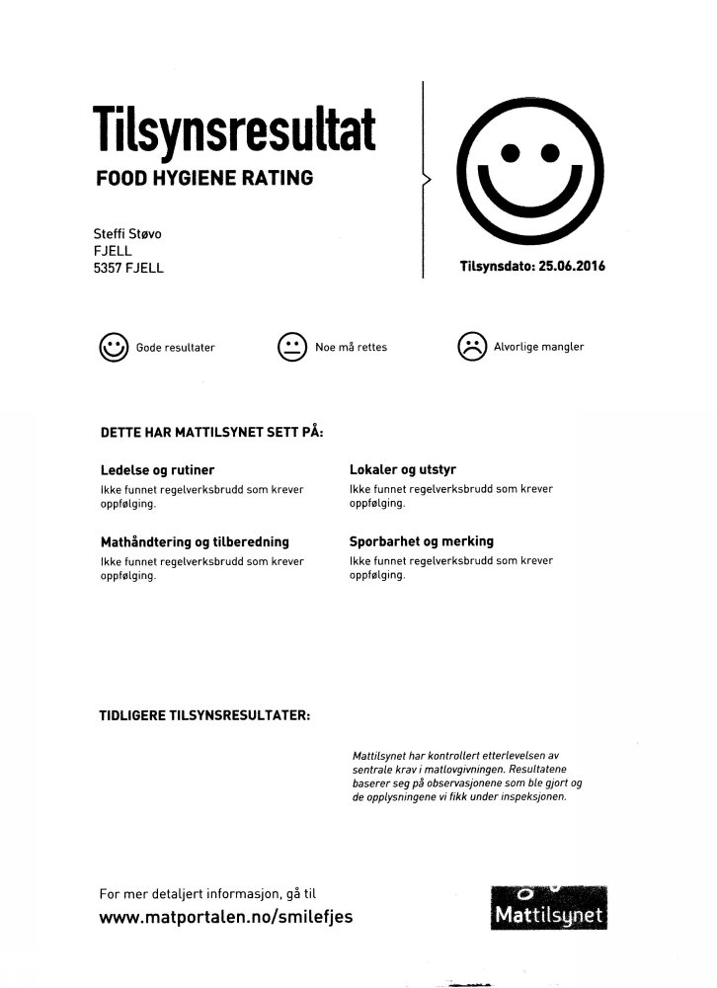
Notes:
?

Slide 129
SILJE OG MATS
Notes:
?

Slide 130
SILJE SMILEFJESTILSYN
Notes:
?

Slide 131
SILJE LITE OG SPESIFIKT
Notes:
?

Slide 132
MATS SAKSBEHANDLINGSSYSTEM
Notes:
?

Slide 133
MATS STORT OG GENERISK
Notes:
?

Slide 134
SILJE MÅ INTEGRERE MOT MATS
Notes:
?

Slide 135
SILJE MÅ BESKYTTE SEG MOT DÅRLIG INNFLYTELSE FRA MATS
Notes:
?

Slide 136
MATS
SILJE
J
E
N
S

Slide 137
MATS
SILJE
ACL
J
E
N
S

Slide 138
MATS
SILJE
A C L
J
E
N
S

Slide 139
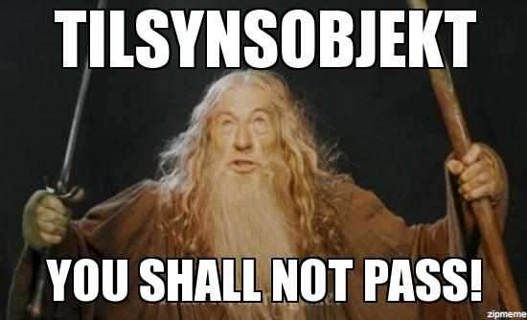

Slide 140
SPRÅK OG MODELL I SILJE BLE LANGT ENKLERE OG MER PRESIST ENN I MATS
Notes:
Og da tenker jeg å gå sykt bredt ut, så bredt ut som jeg får til, tror jeg. Hva er programvareutvikling?

Slide 141
SILJE BLE MER FLEKSIBELT OG ENKLERE Å ENDRE
Notes:
Og da tenker jeg å gå sykt bredt ut, så bredt ut som jeg får til, tror jeg. Hva er programvareutvikling?

Slide 142
KONSEKVENSER HELT OPP I SKJERMBILDENE
Notes:
Og da tenker jeg å gå sykt bredt ut, så bredt ut som jeg får til, tror jeg. Hva er programvareutvikling?

Slide 143
BEDRE BRUKEROPPLEVELSE
Notes:
Og da tenker jeg å gå sykt bredt ut, så bredt ut som jeg får til, tror jeg. Hva er programvareutvikling?

Slide 144
SUNNERE KODEBASE
Notes:
Og da tenker jeg å gå sykt bredt ut, så bredt ut som jeg får til, tror jeg. Hva er programvareutvikling?

Slide 145
HVORDAN HAR DET GÅTT MED SILJE?
Notes:
Og da tenker jeg å gå sykt bredt ut, så bredt ut som jeg får til, tror jeg. Hva er programvareutvikling?

Slide 146

Notes:
Og da tenker jeg å gå sykt bredt ut, så bredt ut som jeg får til, tror jeg. Hva er programvareutvikling?

Slide 147
NÅR NOE GÅR BRA VIL MAN GJERNE AT DET SKAL VOKSE
Notes:
Og da tenker jeg å gå sykt bredt ut, så bredt ut som jeg får til, tror jeg. Hva er programvareutvikling?

Slide 148
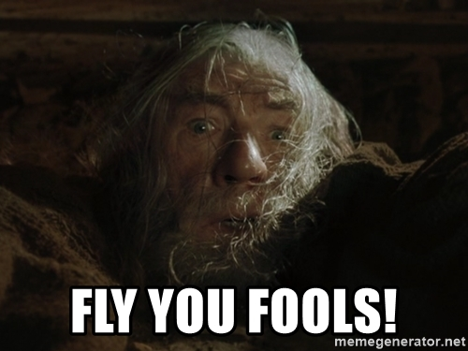
Notes:
Og da tenker jeg å gå sykt bredt ut, så bredt ut som jeg får til, tror jeg. Hva er programvareutvikling?

Slide 149
FLERE GRENSESTRATEGIER
Notes:
?

Slide 150
CONSUMER/SUPPLIER
Notes:
?

Slide 151
CONFORMIST
Notes:
?

Slide 152
OPEN HOST SERVICE
Notes:
?

Slide 153
HVILKEN STRATEGI ER RIKTIG?
Notes:
?

Slide 154
DET KOMMER AN PÅ!
Notes:
?

Slide 155
KONTRAKT MED OMVERDENEN
Notes:
?

Slide 156
SAMARBEIDSFORM
Notes:
?

Slide 157
KOMMUNIKASJONSNIVÅ
Notes:
?

Slide 158
AUTONOMITETSGRAD
Notes:
?

Slide 159
NOK OM GRENSER

Slide 160
HVA SKJER PÅ INNSIDEN?

Slide 161
BYGGEKLOSSER FOR MODELLERING
Notes:
?

Slide 162
FOR Å REPRESENTERE MODELLEN I KODE
Notes:
?

Slide 163
SENTRALE PROBLEMSTILLINGER
Notes:
?

Slide 164
IDENTITET
Notes:
?

Slide 165
LIKHET
Notes:
?

Slide 166
FORRETNINGSREGLER
Notes:
?

Slide 167
TID
Notes:
?

Slide 168
ENDRING
Notes:
?

Slide 169
PERSISTENS
Notes:
?

Slide 170
«TACTICAL PATTERNS»
Notes:
?

Slide 171
PREGET AV OO-TANKEGANG
Notes:
?

Slide 172
ENTITIES
Notes:
?

Slide 173
NOE SOM HAR EN ID
Notes:
?

Slide 174
KAN ENDRE TILSTAND UTEN Å ENDRE IDENTITET
Notes:
?

Slide 175
SØRGER FOR SIN EGEN INTEGRITET
Notes:
?

Slide 176
IMPLEMENTERER FORRETNINGSLOGIKK
Notes:
?

Slide 177
VALUE OBJECTS
Notes:
?

Slide 178
VERDIEN ER IDENTITETEN
Notes:
?

Slide 179
IMMUTABLE
Notes:
?

Slide 180
AGGREGATES
Notes:
?

Slide 181
TRANSAKSJONSGRENSE
Notes:
?

Slide 182
PERSISTERINGSENHET
Notes:
?

Slide 183
EVENTS
Notes:
?

Slide 184
NOE VIKTIG SOM HAR SKJEDD I DOMENET
Notes:
?

Slide 185
REPOSITORIES
Notes:
?

Slide 186
HVORDAN FÅ TAK I EN AGGREGATE?
Notes:
?

Slide 187
FACTORIES
Notes:
?

Slide 188
HVORDAN BYGGE EN KOMPLEKS ENTITET?
Notes:
?

Slide 189
SERVICES
Notes:
?

Slide 190
IMPLEMENTERER FORRETNINGSLOGIKK
Notes:
?

Slide 191
PREGET AV OO-TANKEGANG
Notes:
?

Slide 192
FUNKSJONELL DDD
Notes:
?

Slide 193
MER FOKUS PÅ PROSESSER OG EVENTER
Notes:
?

Slide 194
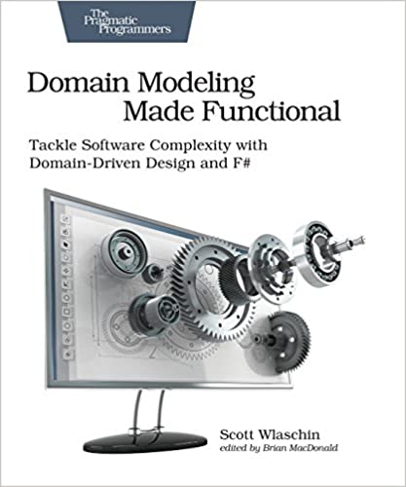
Notes:
?

